Slide 1
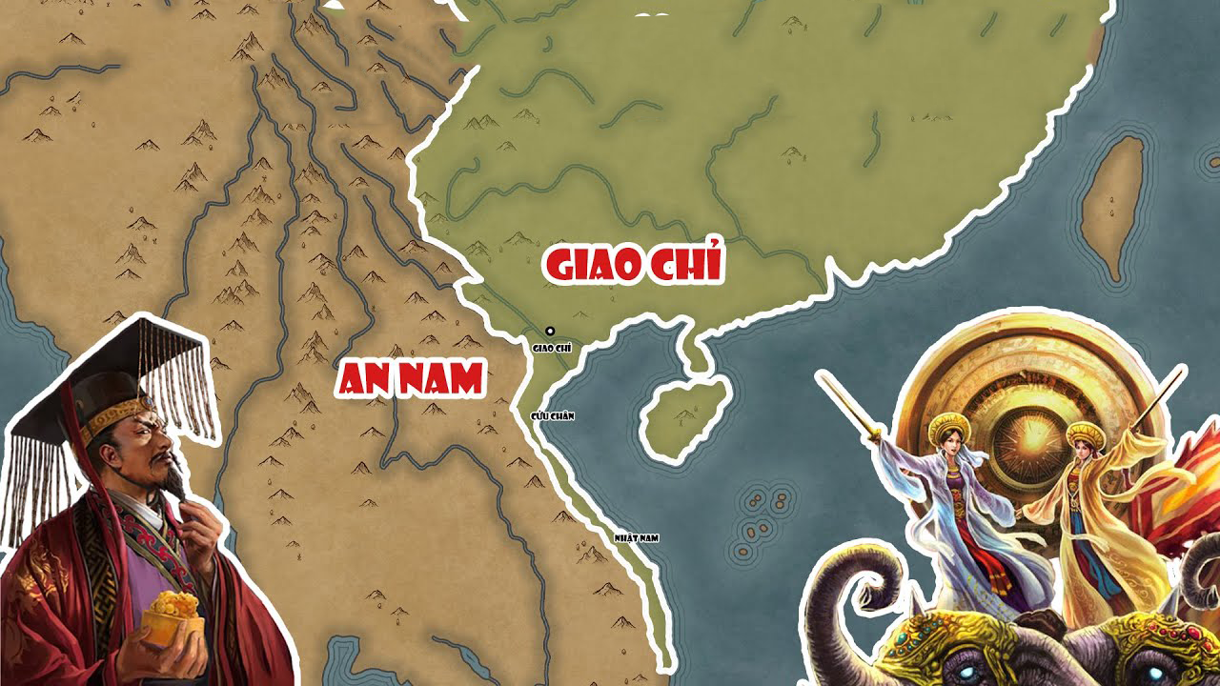



UBND QUẬN DƯƠNG KINH
TRƯỜNG TIỂU HỌC ANH DŨNG

Slide 2







Slide 3





Slide 4




Hai Bà Trưng quê ở đâu?
A. Mê Linh (Hà Nội)
B. Phổ Yên (Thái Nguyên)
B. Thanh Sơn (Phú Thọ)

Slide 5
2. Lý Bí lên ngôi năm bao nhiêu?
A. 543
B. 545
C. 544

Slide 6
3. Lý Bí đặt tên nước là gì?
A. Đại Nam
B. Vạn Xuân
B. Phong Châu

Slide 7
4. Ngô Quyền đại phá quân Nam Hán trên sông?
A. Bạch Đằng
B. Sông Hồng
C. Sông Đuống

Slide 8


CHÚC MỪNG

Slide 10




Slide 11


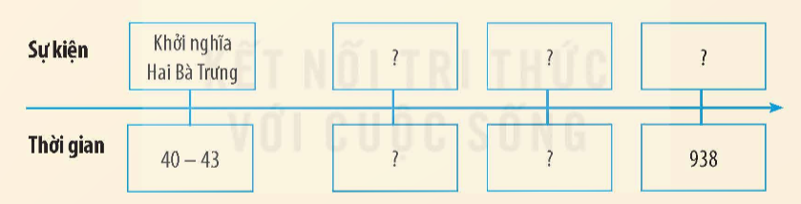
Hãy vẽ và hoàn thiện trục thời gian (theo gợi ý dưới đây vào vở) thể hiện một số cuộc đấu tranh tiêu biểu trong thời kì Bắc thuộc.
Khởi nghĩa Lý Bí
Khởi nghĩa Phùng Hưng
Khởi nghĩa Ngô Quyền
542 - 602
766 - 779
938

Slide 12



Kể lại câu chuyện về một nhân vật tiêu biểu trong cuộc đấu tranh chống Bắc thuộc mà em sưu tầm được.

Slide 13
Em hãy cho biết câu chuyện nhắc đến nhân vật lịch sử nào?
Em hãy nêu những việc làm của nhân vật lịch sử đó.
Bày tỏ cảm nghĩ của em về nhân vật lịch sử đó.

Slide 14


Slide 15
Tìm hiểu và kể tên một số di tích lịch sử, đường phố, trường học,... liên quan đến những nhân vật tiêu biểu trong cuộc đấu tranh chống Bắc thuộc.
Tên nhân vật | Di tích lịch sử, đường phố, trường học
Hai Bà Trưng | - Đền Hát Môn thờ Hai Bà Trưng tại xã Hát Môn, huyện Phúc Thọ, Hà Nội. - Đền Hai Bà Trưng ở quận Hai Bà Trưng, Hà Nội. - Đền Hai Bà Trưng tại thôn Hạ Lôi, xã Mê Linh, huyện Mê Linh, Vĩnh Phúc nay là Mê Linh, Hà Nội-quê hương của hai bà.
Ngô Quyền | + Đền Ngô Quyền (Hà Nội). + Di tích Bạch Đằng Giang thuộc xã Tràng Kênh, thị trấn Minh Đức, huyện Thủy Nguyên, Hải Phòng. + Di tích Hàng Kênh hay còn gọi là đình Nhân Thọ, nằm trên phố Nguyễn Công Trứ (Thành phố Hải Phòng).
Lý Bí | + Đền thờ Lý Bí (Vĩnh Phúc. + Khu di tích lịch sử Cổ Loa (Đông Anh, Hà Nội) nơi diễn ra trận chiến của Lý Bí.

Slide 16









